Slide 1
Implementación del Método de Newton Raphson Multivariable.
Andrés Felipe Otálora Jarro
Manuel Alejandro Rios Romero
Javier Esteban Flechas Barreto
Luis Felipe Ayala Urquiza

Slide 2
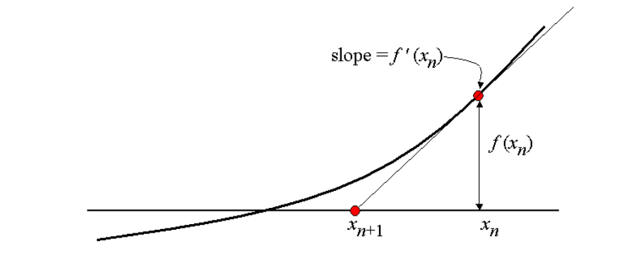
Interpretación Geométrica.
Se calcula la derivada de la función con respecto a la variable y la intersección de la tangente a este punto con la recta de y=0 se convierte en el nuevo valor de X.

Slide 3
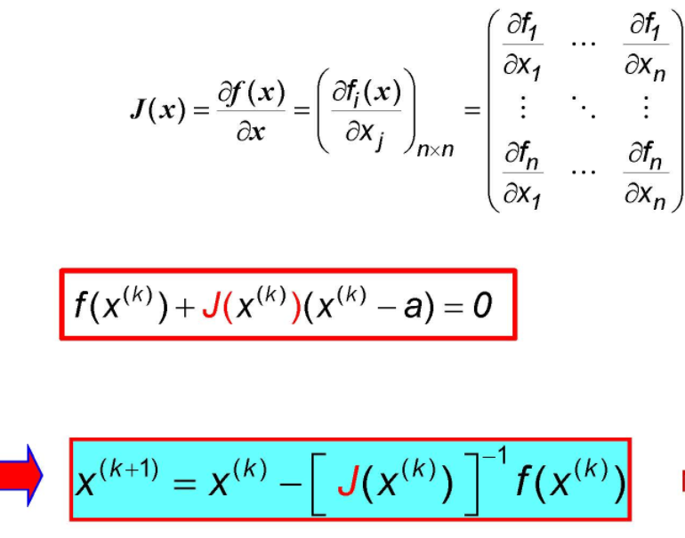
Método de Newton-Raphson
Este método para el caso de múltiples variables consiste en tomar la matriz de ecuaciones y multiplicarla por el inverso de su matriz Jacobiana. Luego esto se suma a la matriz de valores iniciales.
El resultado es el valor de las variables para la siguiente iteración.

Slide 4
Cálculo del error
El cálculo del error para el caso de múltiples variables se hace de la siguiente manera:
Corresponde a la norma vectorial de los valores calculados con el método de Newton y los valores iniciales de la iteración.
Esto también se puede calcular sacando la raíz de la suma de los valores de la matriz resultante de multiplicar la matriz inversa jacobiana y la matriz de ecuaciones, elevados al cuadrado.

Slide 5
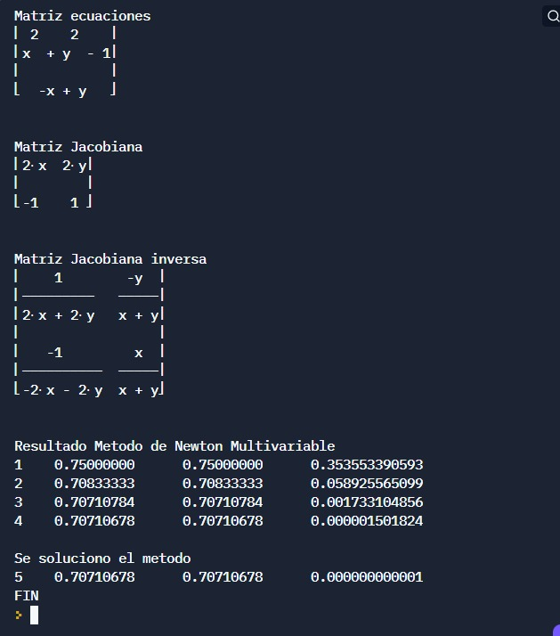
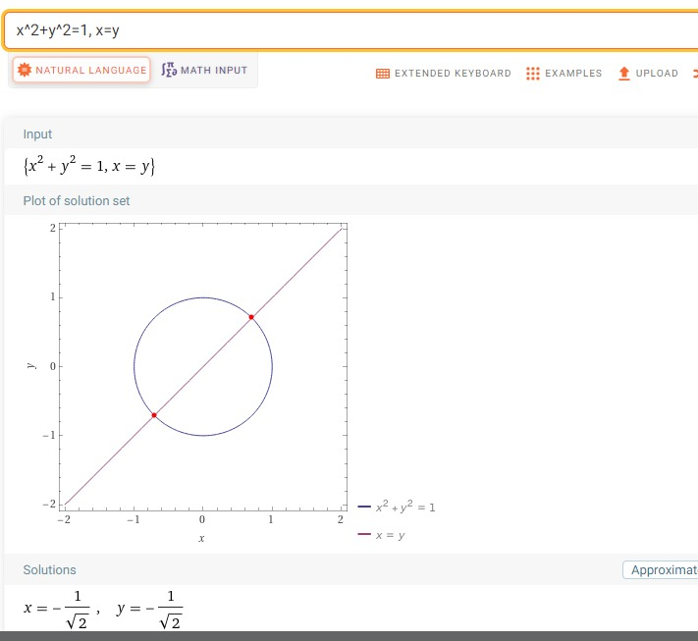
Implementación

Slide 6
Gracias
https://replit.com/@andresott24/Taller2#main.py

